Slide 1
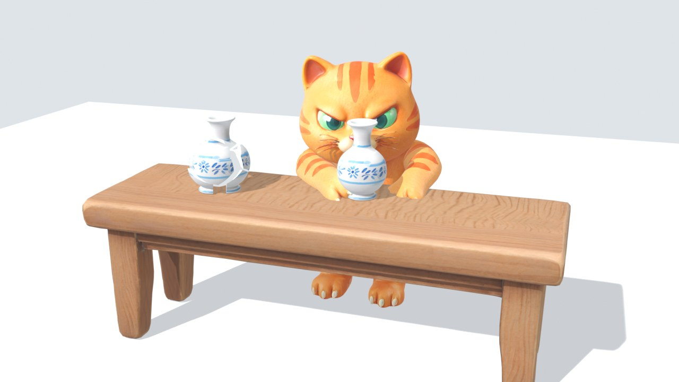
Purrcelain Panic
블렌더 기초 — AI 에셋 게임용 정리 포트폴리오
VARCO 3D 리소스를 Blender와 Claude로 정리해 Unity용 FBX로 출력
훈련생 정우영
과정 2026 대전 KNDA 게임 개발 과정
저장소 https://github.com/dnfltkagudwp-sys/Purrcelain-Panic

Slide 2
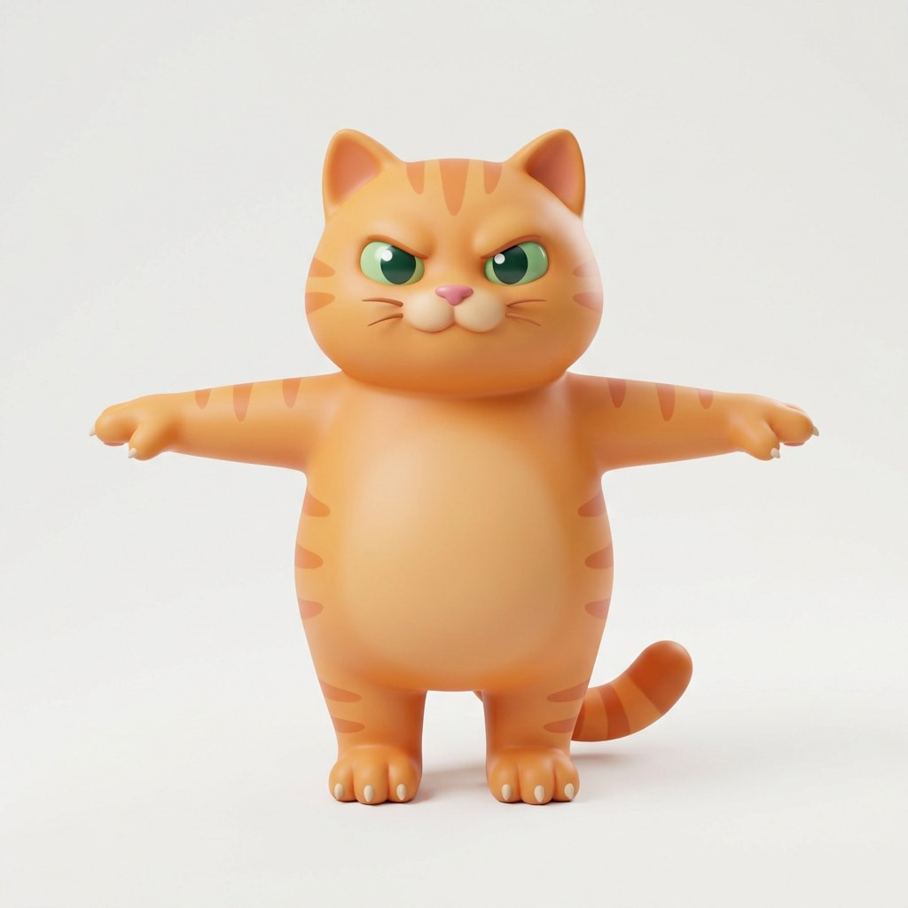
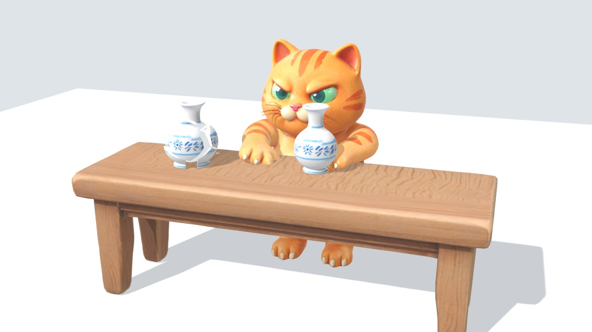
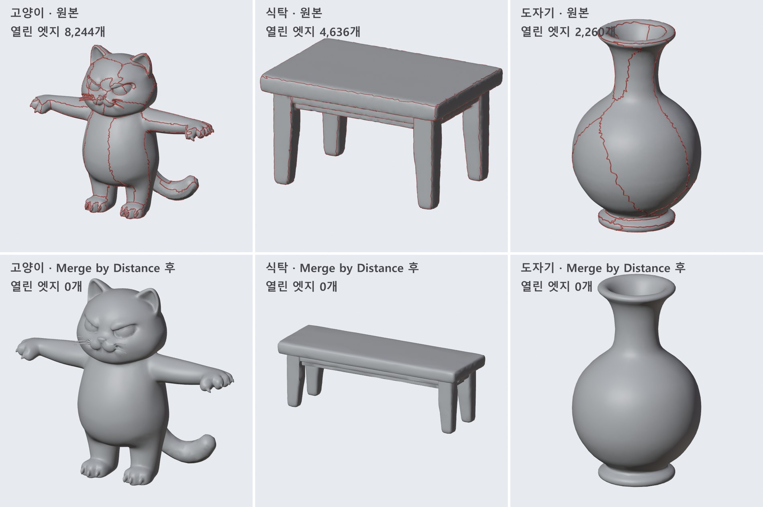
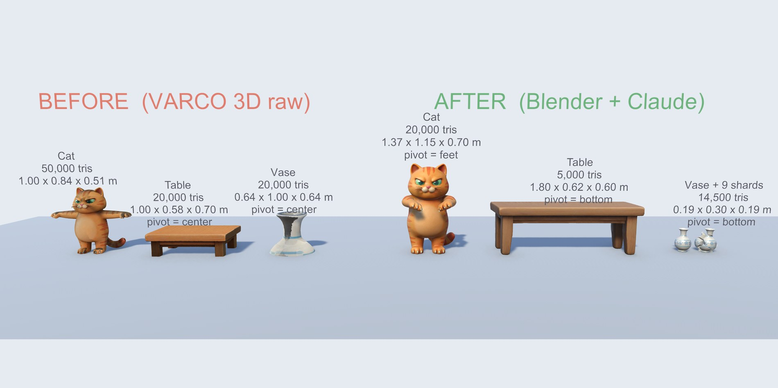
한눈에 보기
1
게임 컨셉
2
리소스
3
정리 과정
4
결과
치즈냥이 도자기를
밀어 떨어뜨려 깨는 게임
VARCO 3D로
고양이·식탁·도자기 생성
Blender + Claude로
게임에 맞게 정리
Unity용 FBX 5종
정리 전·후 비교
3쪽
4–5쪽
6–17쪽
18–20쪽
2

Slide 3
게임 컨셉
컨셉
식탁 뒤에 기대 선 치즈냥이 앞발로 도자기를 밀어 떨어뜨려 깨는 게임
도자기가 점점 많이 생성되고 전부 깨는 재미
하체는 식탁에 가려져 걷기 대신 좌우 이동
1
고양이 캐릭터 · 애니메이션 3종
2
식탁 배경 소품
3
도자기 파괴 대상 · 3종
1 컨셉 › 2 리소스 › 3 정리 과정 › 4 결과
3

Slide 4
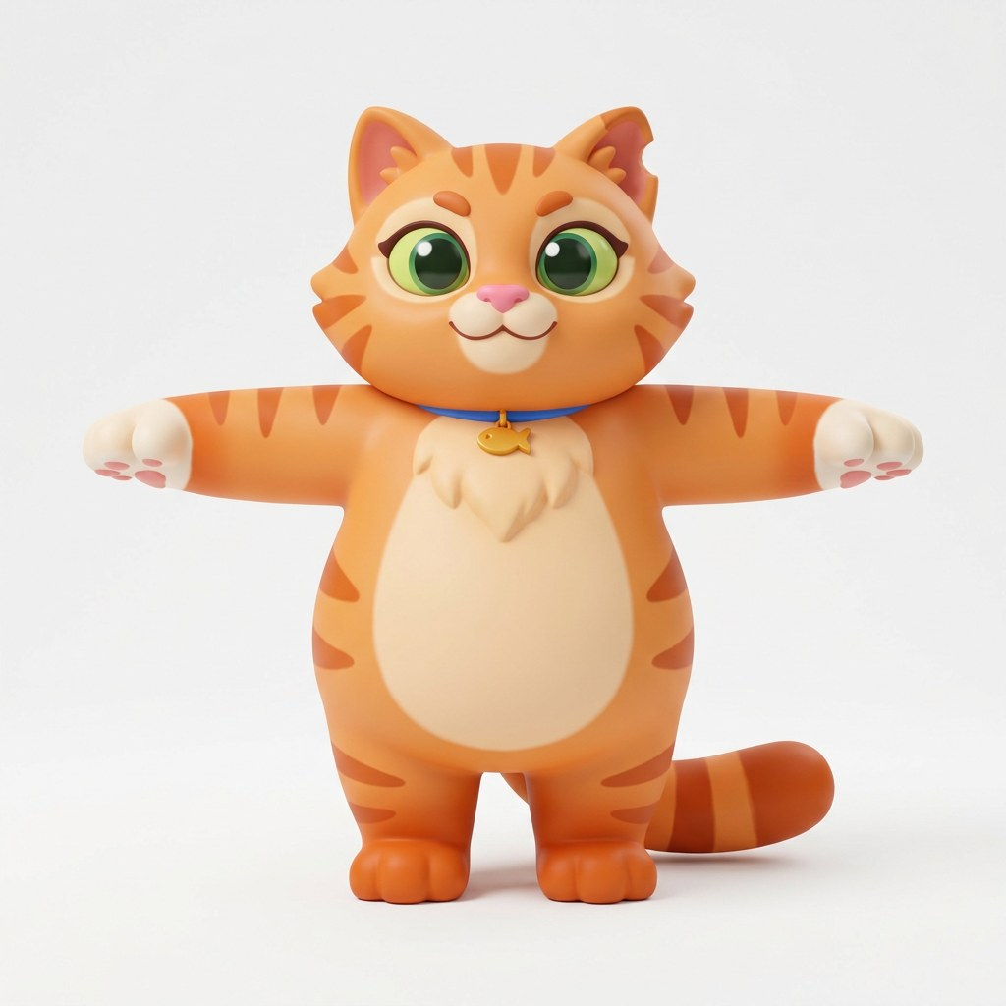
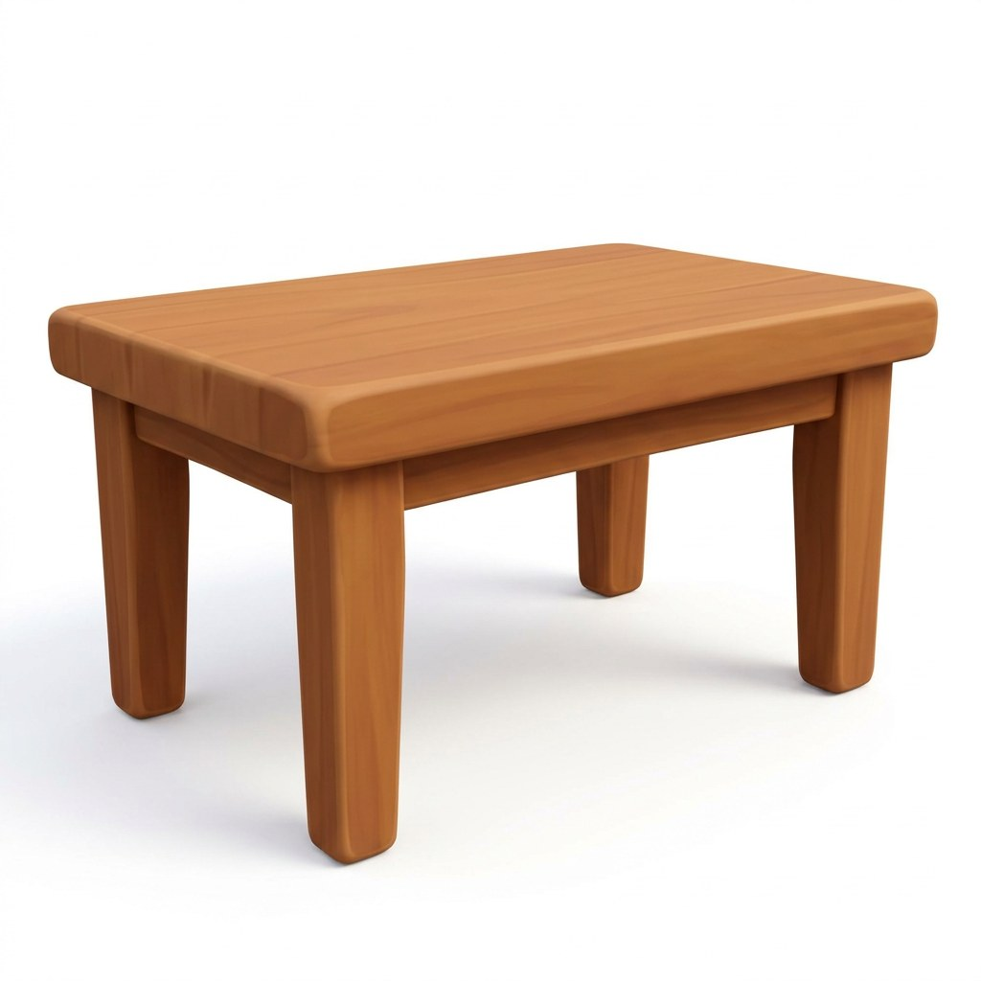
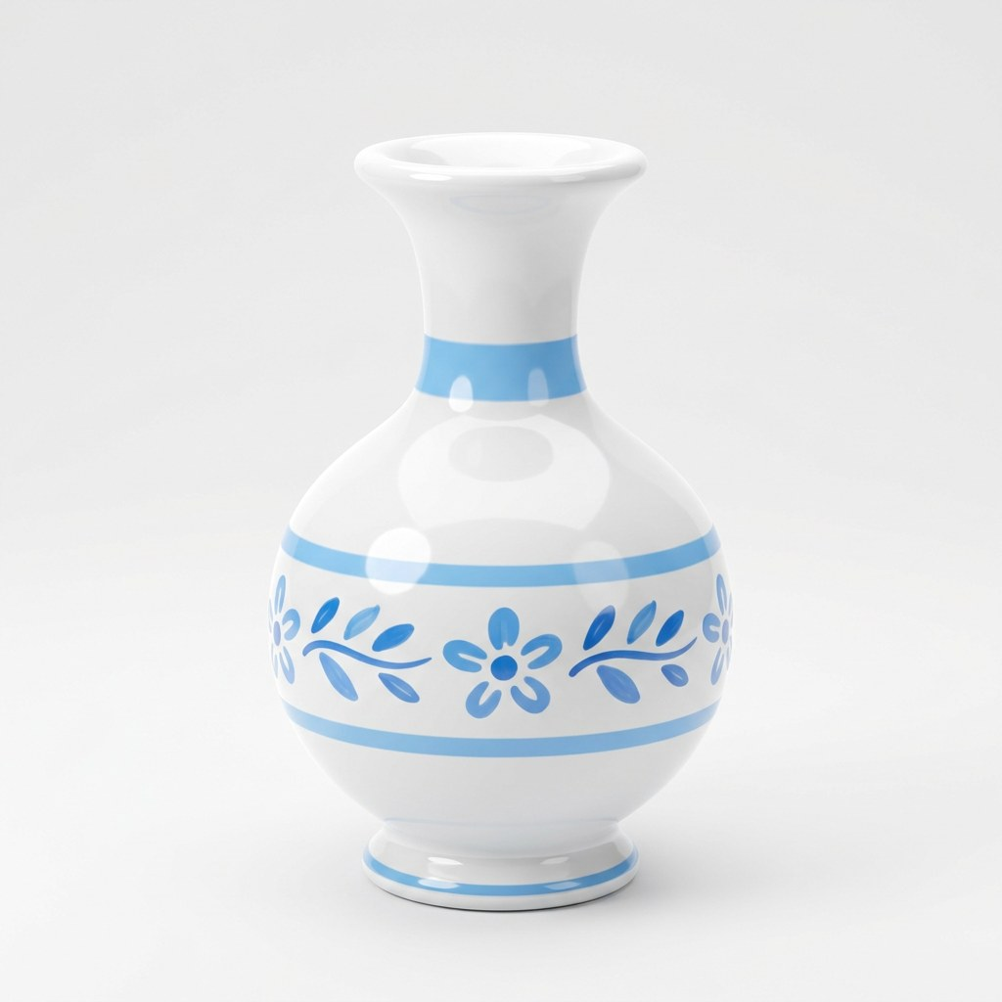
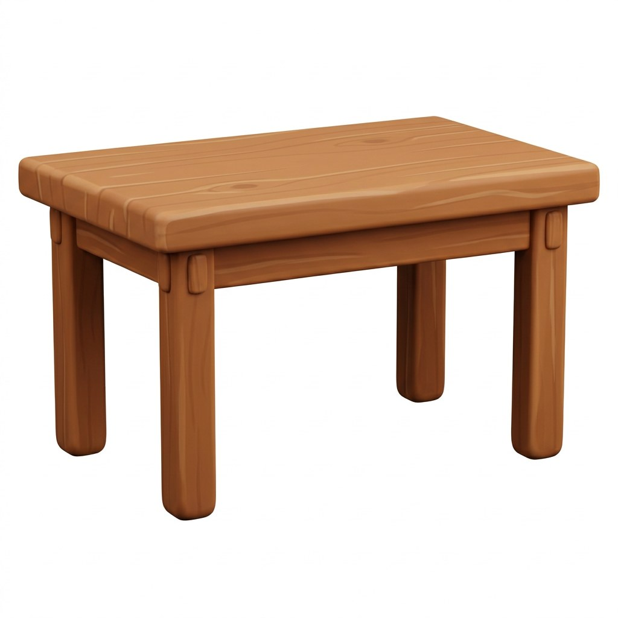
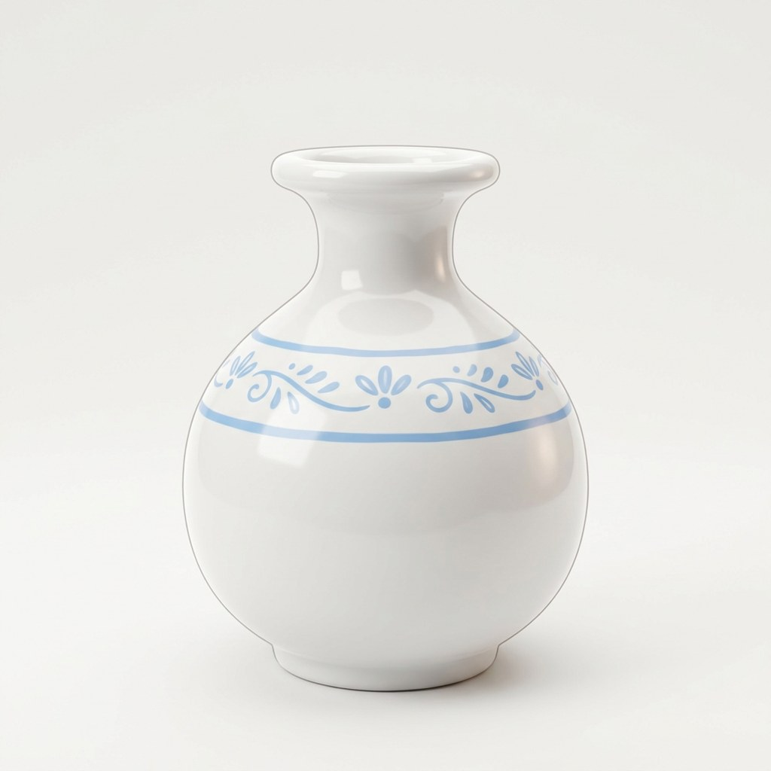
VARCO 3D 리소스 생성 ① 컨셉 이미지
AI 리소스
고양이
식탁
도자기
선택 기준
에셋마다 2장씩 생성해 1장 선택
공통 스타일: 카툰 · 장난감처럼 매끈한 형태
고양이는 자동 리깅을 위해 T-pose
식탁은 장식 없는 단순한 형태
도자기는 흰색 + 파랑으로 잘 보이게
선택
선택
선택
1 컨셉 › 2 리소스 › 3 정리 과정 › 4 결과
4

Slide 5
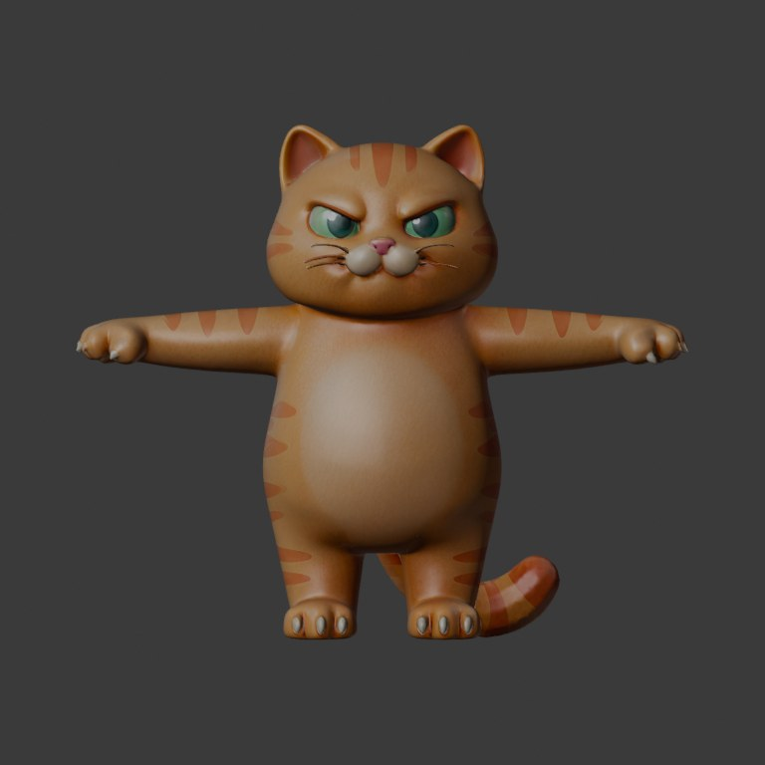
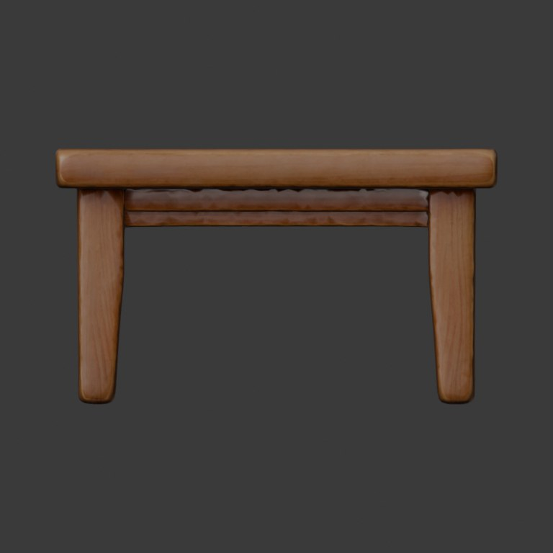
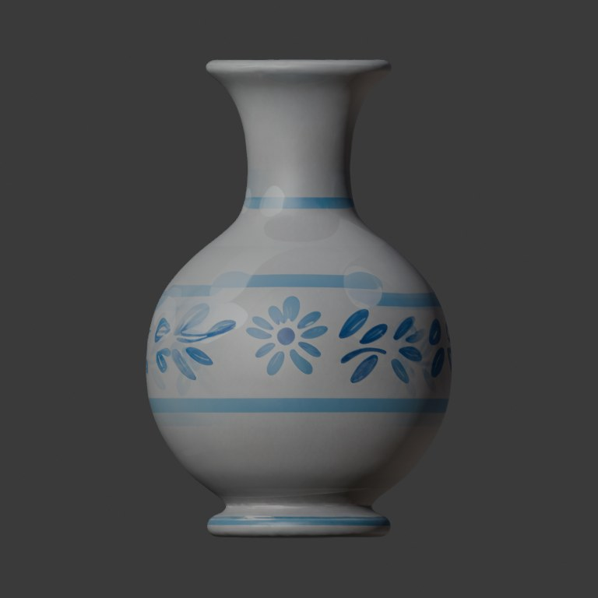
VARCO 3D 리소스 생성 ② 3D 메시와 자동 리깅
AI 리소스
고양이
50,000 tris · 자동 리깅
식탁
20,000 tris
도자기
20,000 tris
원본은 수정하지 않고 Source/에 보존 · 폴리곤을 넉넉히 생성하고 Blender에서 줄임
1 컨셉 › 2 리소스 › 3 정리 과정 › 4 결과
5

Slide 6
작업 방식: 요청 → bpy 스크립트 → Blender
Claude 활용
1
2
3
4
5
요청문 작성
Claude에게 요청
bpy 스크립트
Claude가 작성
Blender 실행
원본은 백업 보존
검사·렌더
수치 + 비교 이미지
FBX 출력
다시 불러와 검증
스크립트 | 하는 일
00_import · 01_cat | 원본 백업, 고양이 정리와 애니메이션
02_vase · 03b_vase_variants | 도자기 파편, 변형체 2종
03_table_style | 식탁 정리, 머티리얼 톤 통일
04_export | 최종 검수, FBX 출력과 재검증
Blender/scripts/ · run_pipeline.sh 한 번으로 원본부터 다시 생성
1 컨셉 › 2 리소스 › 3 정리 과정 › 4 결과
6

Slide 7
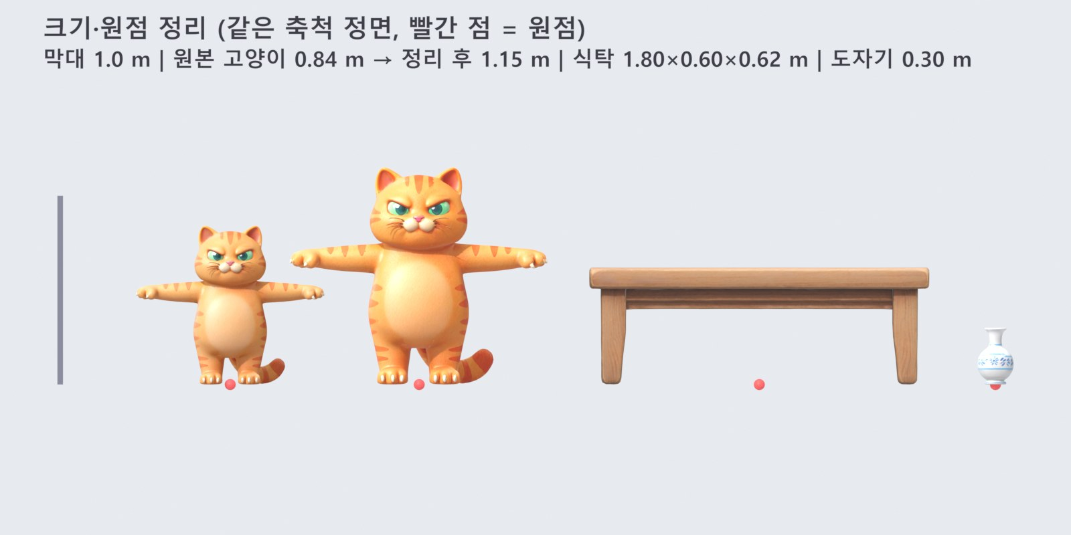
게임 규격 정리: 크기 · 원점 · 방향
규격
0.84 → 1.15 m
고양이 높이
1.80 × 0.60 × 0.62
식탁 (m)
발밑 · 바닥 중앙
원점 위치
Rot 0 · Scale 1
같은 축척 정면 · 왼쪽 막대 1 m · 빨간 점 = 원점
Apply Transform
1 컨셉 › 2 리소스 › 3 정리 과정 › 4 결과
7

Slide 8
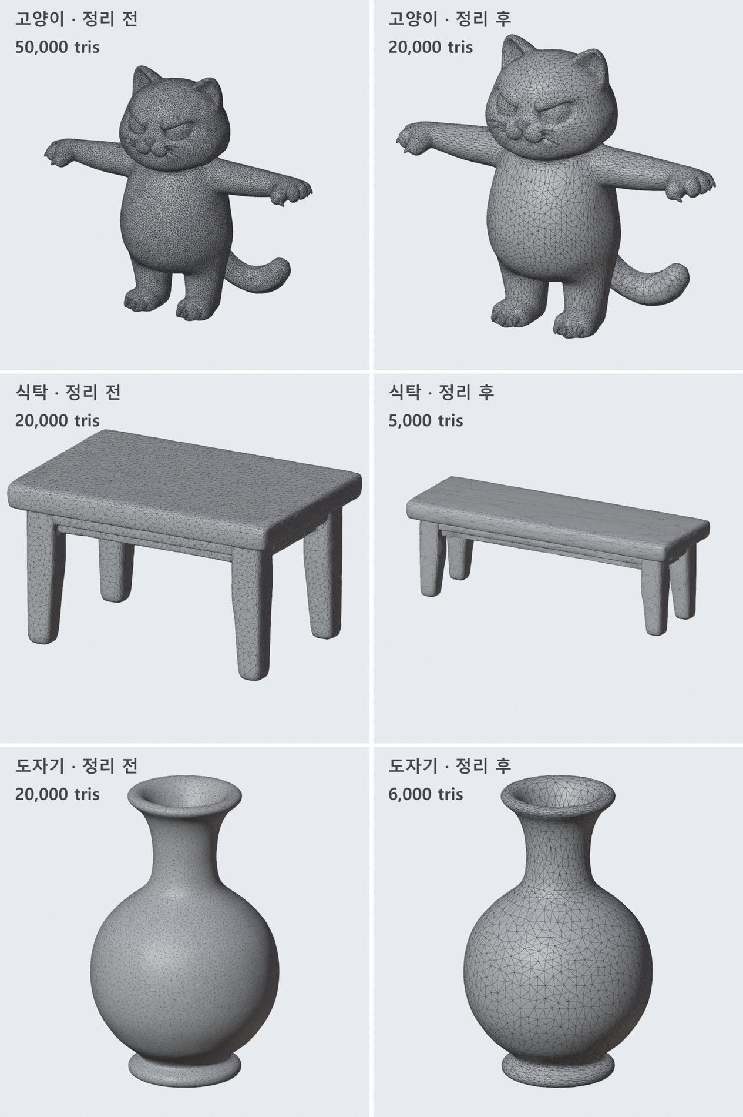
최적화: 폴리곤 줄이기
최적화
−60%
−75%
−70%
고양이 50k → 20k
식탁 20k → 5k
도자기 20k → 6k
방법
갈라진 정점을 Merge by Distance로 병합
Decimate로 실루엣이 유지되는 만큼만 줄임
불필요한 조각(Icosphere) 삭제
1 컨셉 › 2 리소스 › 3 정리 과정 › 4 결과
8

Slide 9
편집·검수 ① 열린 엣지(구멍) 수정
편집·검수
8,244 → 0
고양이 열린 엣지
4,636 → 0
식탁 열린 엣지
2,260 → 0
도자기 열린 엣지
원본은 UV 이음매마다 갈라져 있었음
노멀 검사: 뒤집힌 면 0
1 컨셉 › 2 리소스 › 3 정리 과정 › 4 결과
9

Slide 10
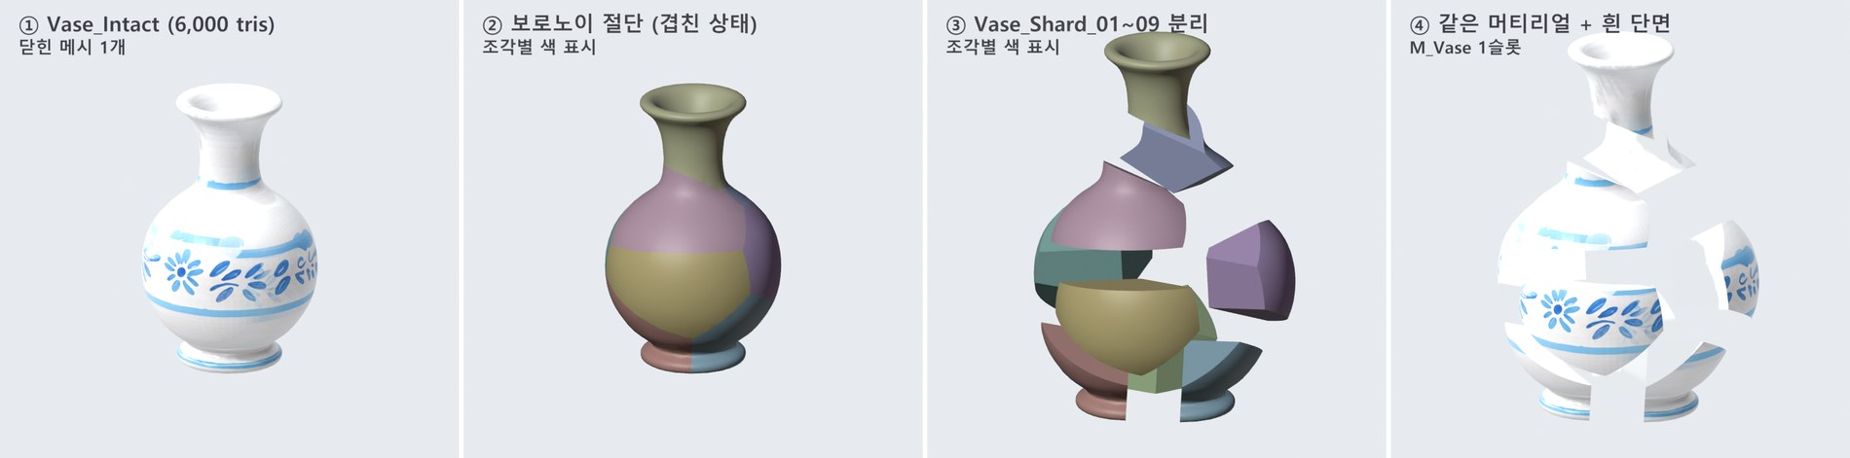
편집·검수 ② 도자기 파츠 분리
편집·검수
9조각
작은 조각은 빼고 다시 잘라 9조각
닫힌 메시
구멍·뒤집힌 면 0 → Unity 물리 사용 가능
같은 위치·재질
원본과 겹쳐 확인 가능, 단면은 흰 도자기 색
1 컨셉 › 2 리소스 › 3 정리 과정 › 4 결과
10

Slide 11
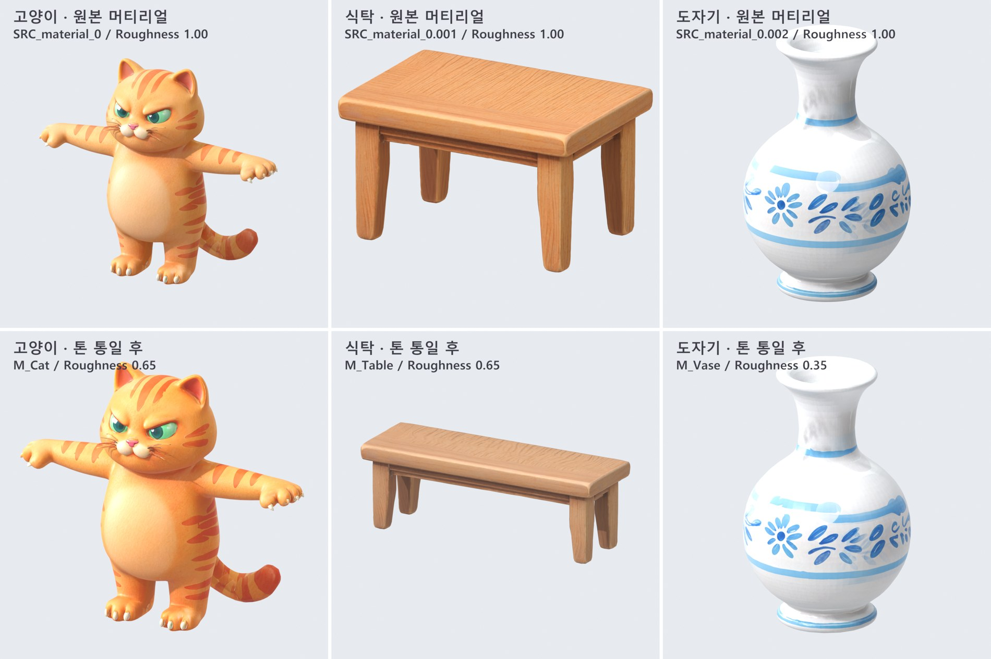
스타일 통일: 색감과 거칠기
스타일
고양이는 가장 눈에 띄게, 식탁은 중간 밝기, 도자기는 밝게
에셋 | 채도 | 밝기 | 거칠기
고양이 | ↑ | ↑ | 0.65
식탁 | ↓ | 중간 | 0.65
도자기 | ↑ | ↑ | 0.35
색 보정을 텍스처에 직접 적용 → Unity에서도 유지
도자기만 광택(유약) 표현
1 컨셉 › 2 리소스 › 3 정리 과정 › 4 결과
11

Slide 12
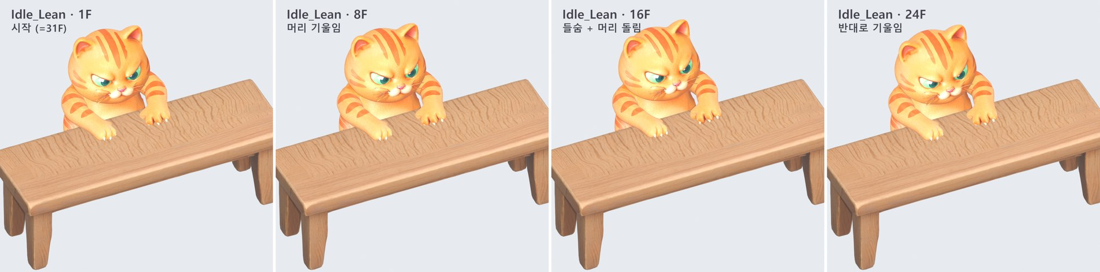
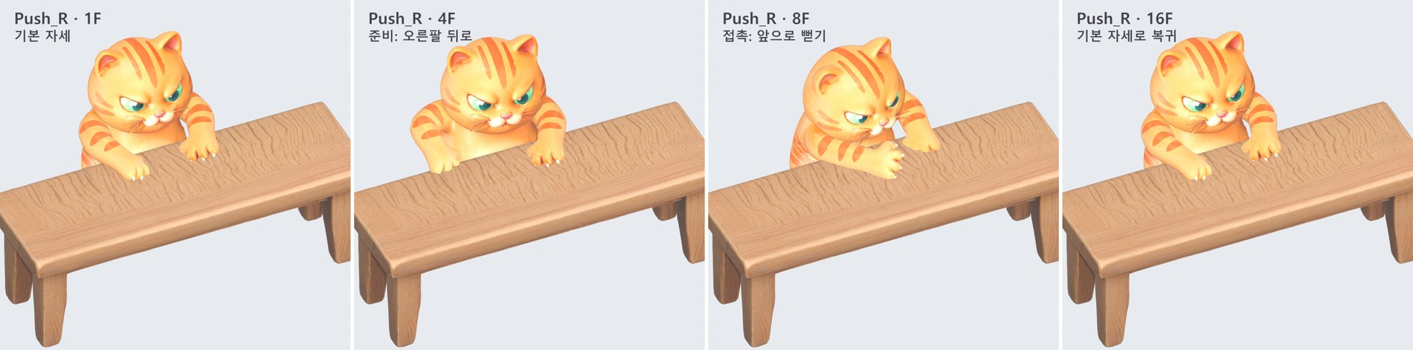
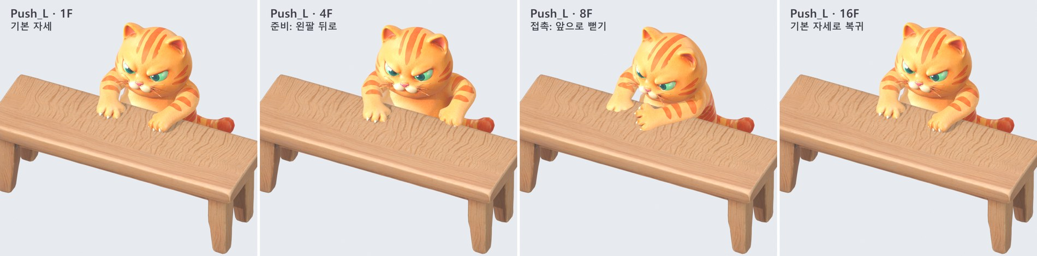
애니메이션: Idle_Lean · Push_R · Push_L
애니메이션
Idle_Lean
30프레임 · 반복
Push_R
16프레임 · 1회
Push_L
Push_R 좌우 반전
1 컨셉 › 2 리소스 › 3 정리 과정 › 4 결과
12

Slide 13
Claude 활용: 요청 기록
Claude 활용
작업 중 결과를 보고 따로 요청한 편집
작업 브리프
요청문 1~4를 한 번에 전달
1 고양이 정리와 애니메이션
2 도자기 파편 제작
3 식탁 정리와 스타일 통일
4 최종 검수와 FBX 출력
요청문 5 · 식탁 넓히고 낮추기
1.8 × 0.6 × 0.62 m, 팔 각도 맞춤
5
요청문 6 · 왼손 밀기 Push_L
Push_R 좌우 반전
6
요청문 7 · 도자기 변형체 2종
늘린 청자 · 누른 분홍
7
1 컨셉 › 2 리소스 › 3 정리 과정 › 4 결과
13

Slide 14
요청문 5 · 식탁 넓히고 낮추기
Claude 활용
요청문 원문
“책상 좀 넓히고 높이 좀 낮출 수 있나? 이 게임은 도자기가 책상에 점점 많이 생성되고 그걸 다 깨는 재미인데 책상이 너무 작네. 고양이 팔이 안닿으려나”
결과
식탁 1.24 × 0.87 × 0.72 → 1.80 × 0.60 × 0.62 m
다리는 그대로 두고 가운데만 늘림
낮아진 식탁에 맞춰 팔 각도 자동 조정
1 컨셉 › 2 리소스 › 3 정리 과정 › 4 결과
14

Slide 15
요청문 6 · 왼손 밀기 Push_L
Claude 활용
요청문 원문
“왼손 PUSH_1도 만들어줘. PUSH_R이랑 동일하게, 손만 바꿔서 만들어주면 돼.”
결과
Push_R을 좌우 반전해 Push_L 생성
길이·타이밍 동일 (16프레임)
Unity 클립 3개
1 컨셉 › 2 리소스 › 3 정리 과정 › 4 결과
15

Slide 16
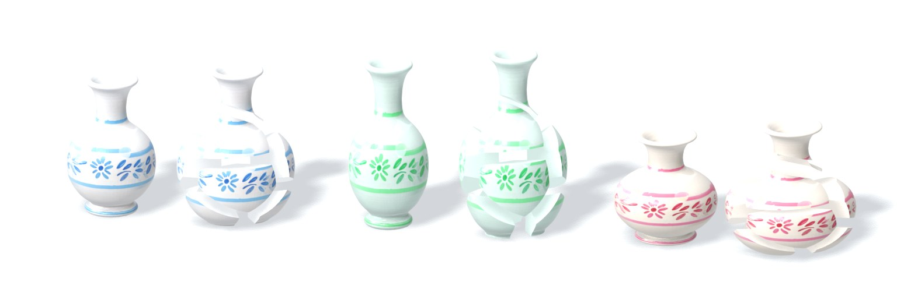
요청문 7 · 도자기 변형체 2종
Claude 활용
요청문 원문
“그 도자기 같은 것만 나오면 너무 지루하니까, 색깔과 모양이 조금씩 다른 변형체를 2개만 추가해줘. 조금 늘리거나 누르는 식으로.”
결과
늘린 청자(초록) · 누른 분홍 2종
파편도 같이 변형해 그대로 깨짐
FBX 2종 추가
1 컨셉 › 2 리소스 › 3 정리 과정 › 4 결과
16

Slide 17
시행착오와 해결
과정
문제 | 해결
도자기 파편이 6조각만 생성됨 | 위치 계산을 갱신한 뒤 다시 자름
작은 파편을 합치자 메시가 깨짐 | 합치지 않고 그 조각을 빼고 다시 자름
Unity 클립 이름이 CAT_Rig|Idle_Lean | 출력 방식을 바꿔 Idle_Lean으로 정리
원본 백업의 색까지 바뀜 | 백업 머티리얼을 따로 복사
낮춘 식탁에서 앞발이 떠 있음 | 식탁 높이에 맞춰 팔 각도 자동 계산
1 컨셉 › 2 리소스 › 3 정리 과정 › 4 결과
17

Slide 18
Unity에서 정리 전·후 비교
결과 검증
정리 전
원점이 중앙 → 바닥에 묻힘
실제 비율 아님
90,000 tris
정리 후
원점 바닥 · Rot 0 · Scale 1
실제 비율
31,000 tris
Assets/Scenes/Compare_BeforeAfter.unity
1 컨셉 › 2 리소스 › 3 정리 과정 › 4 결과
18

Slide 19
최종 결과물: Unity용 FBX 5종
결과
파일 | 내용 | tris
Cat_Player.fbx | 고양이 + Idle_Lean · Push_R · Push_L | 20,000
Table_Main.fbx | 식탁 | 5,000
Vase_Set.fbx | 도자기 + 파편 9조각 | 6,000
Vase_Tall_Set.fbx | 늘린 청자 + 파편 9조각 | 6,000
Vase_Squat_Set.fbx | 누른 분홍 + 파편 9조각 | 6,000
도자기 tris는 원본 기준 (파편 묶음은 각 8,500 별도)
1 컨셉 › 2 리소스 › 3 정리 과정 › 4 결과
19

Slide 20
정리와 다음 단계
5종
90k → 31k
7건
0
FBX (캐릭터 1 · 소품 4)
폴리곤 (파편 제외)
Claude 요청문
구멍 · 뒤집힌 면
2차 Unity 평가에서 할 일
고양이 좌우 이동 + 양손 밀기 입력 연결
도자기 3종을 식탁 위에 점점 많이 생성
파편에 충돌체와 물리를 붙여 깨지는 연출
https://github.com/dnfltkagudwp-sys/Purrcelain-Panic
1 컨셉 › 2 리소스 › 3 정리 과정 › 4 결과

